Slide 1


KHỞI ĐỘNG

Slide 2

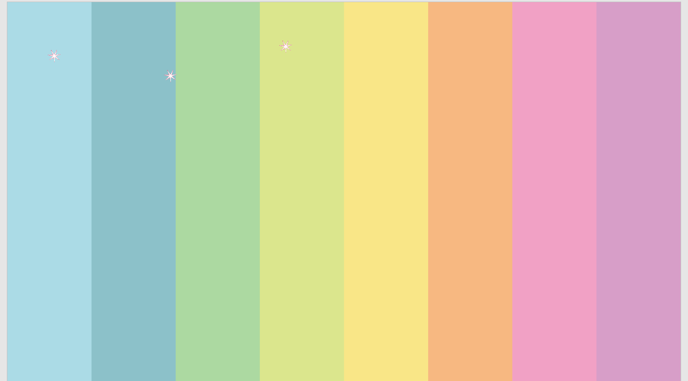




VÒNG QUAY
MAY MẮN
3
2
4
1
1
2
3
Phần thưởng
6
Mất lượt
5
4
5
6
QUAY

Slide 3

Câu 1. Một trong hai thành phố cảng lớn nhất cả nước; là động lực phát triển của cả Miền Bắc là...
Đáp án
TP cảng Hải Phòng

Slide 4
Câu 2. Trong các tuyến quốc lộ sau: 1, 2, 3, 6, 18; tuyến quốc lộ nào đi hoàn toàn trong vùng Đồng bằng sông Hồng?
Đáp án
Quốc lộ số 18.

Slide 5
Câu 3. Tam giác công nghiệp mạnh ở miền Bắc gồm các tỉnh, thành phố nào?
Đáp án
Hà Nội - Hải Phòng - Quảng Ninh

Slide 6
Câu 5. Từ tháng 5 đến tháng 9, trên vùng biển Việt Nam có hướng gió mào thịnh hành?
Đáp án
Gió hướng đông nam

Slide 7
Câu 4. Đoạn bờ biển nào ở nước ta có chế độ thủy triều cao nhất?
Đáp án
Quảng Ninh - Thanh Hóa

Slide 8


Chúc bạn may mắn
lần sau

Slide 9


Bài 13.
Thực hành: tìm hiểu về
Vùng kinh tế trọng điểm Bắc Bộ

Slide 10

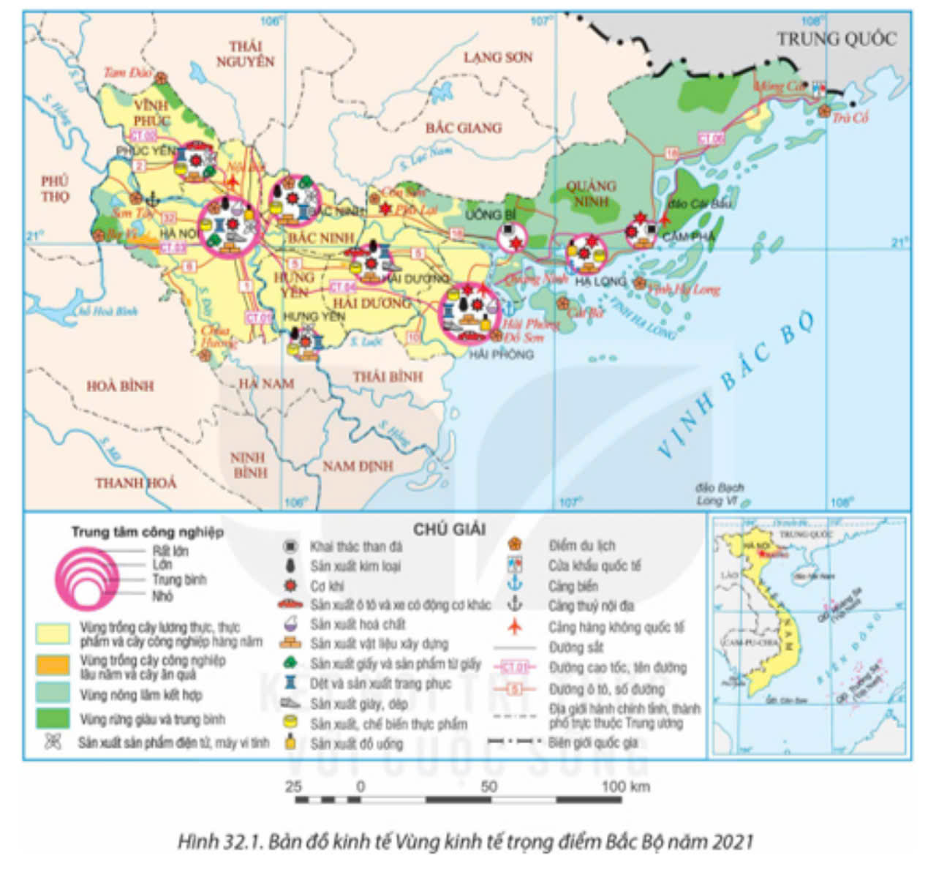
Bài 13. Thực hành: TÌM HIỂU VỀ VÙNG KINH TẾ TRỌNG ĐIỂM BẮC BỘ
1. Tìm hiểu khái quát về diện tích, dân số và các tỉnh, thành phố của vùng
Gồm: 7 tỉnh, thành phố
Dựa vào hình bên và kiến thức đã học, hãy:
+ Xác định các tỉnh, thành phố;
+ Diện tích và dân số của vùng tế trọng điểm Bắc Bộ.
Diện tích: 15,8 nghìn km²
Dân số: 17,6 triệu người

Slide 11
Bài 13. Thực hành: TÌM HIỂU VỀ VÙNG KINH TẾ TRỌNG ĐIỂM BẮC BỘ
2. Trình bày một số thế mạnh nổi trội của vùng

Slide 12

Các bước thực hiện
Bước 1
Tìm kiếm thông tin liên quan về Vùng kinh tế trọng điểm Bắc Bộ.
Bước 2
Xử lí thông tin:
Chọn lọc tư liệu, thông tin tìm kiếm được.
Sắp xếp, xử lí các thông tin cho phù hợp
Bước 3
Hoàn thành nội dung trình bày theo gợi ý nội dung trong SGK.

Slide 13


THẢO LUẬN NHÓM
Các nhóm chuẩn bị trước nội dung theo phân công ở tiết trước
NHÓM
1,4
NHÓM
2,5
NHÓM
3,6
Vị trí địa lí;
khoa học công nghệ;
hạ tầng
Tài nguyên
thiên nhiên
Dân cư, nguồn lao động;
vốn đầu tư
Trình bày một số thế mạnh nổi trội của vùng KTTĐ Bắc Bộ

Slide 14







BÁO CÁO SẢN PHẨM
Mỗi nhóm báo cáo sản phẩm trong 5 phút
Các nhóm lắng nghe, ghi chép và đặt câu hỏi
Điểm cộng cho các câu hỏi/ trả lời hay

Slide 15

Bài 13. Thực hành: TÌM HIỂU VỀ VÙNG KINH TẾ TRỌNG ĐIỂM BẮC BỘ
2. Trình bày một số thế mạnh nổi trội của vùng

Slide 16

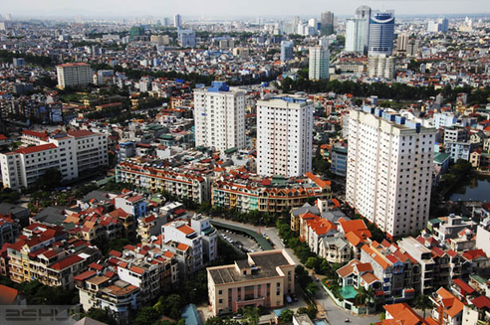
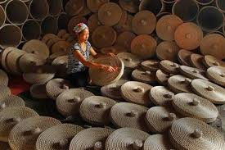
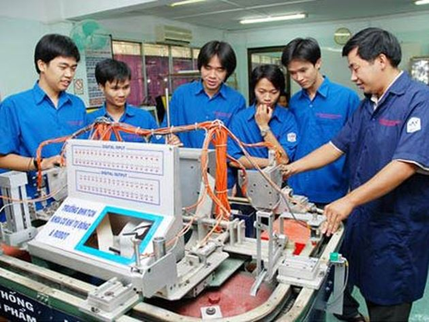
Thế mạnh về tài nguyên thiên nhiên và kinh tế - xã hội
- Vị trí địa lí rất thuận lợi cho phát triển kinh tế.
- Tài nguyên khoáng sản, nông, lâm, thủy sản dồi dào
Qui mô dân số lớn, mức sống cao, chất lượng lao động tốt nhất cả nước
- Cơ sở hạ tầng tốt và đồng bộ nhất cả nước.
- Thu hút vốn đầu tư rất lớn.
Trình độ KHCN hiện đại và hoàn thiện nhất cả nước.

Slide 17
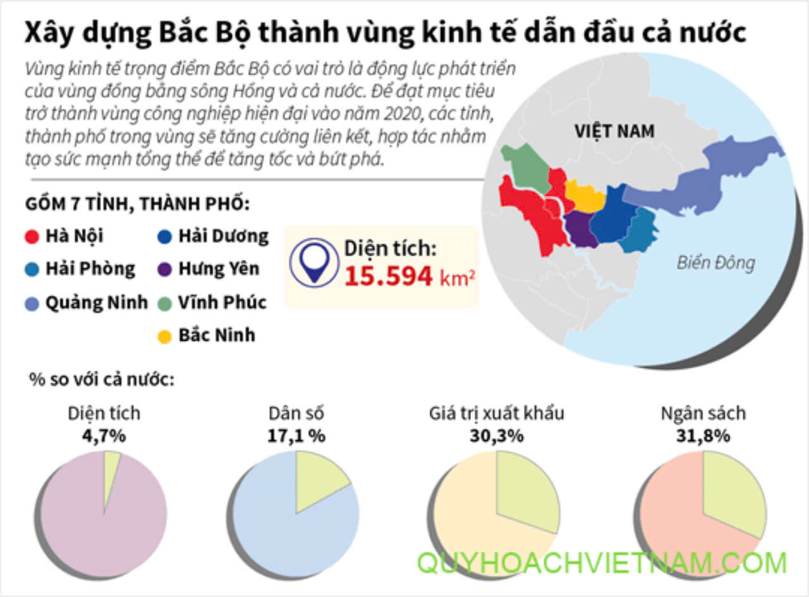
Bài 13. Thực hành: TÌM HIỂU VỀ VÙNG KINH TẾ TRỌNG ĐIỂM BẮC BỘ
3. Vai trò, đóng góp của vùng đối với nền kinh tế cả nước.
Là trung tâm kinh tế năng động và là đầu tàu kinh tế quan trọng của miền Bắc và cả nước

Slide 18
Hà Nội
Quảng Ninh
  Tam giác tăng trưởng Kinh tế
  Hà Nội - Hải Phòng - Quảng Ninh
Hải Phòng

Slide 19


Slide 20

LUYỆN TẬP – VẬN DỤNG
- Các nhóm thảo luận, nhận xẻ các nhóm khác; chấm chéo sản phẩm
- Giáo viên chốt nội dung.
4
3
1
2

Slide 21

VỀ NHÀ
HS về nhà dựa vào Bảng 13, trang 168, vẽ biểu đồ thể hiện cơ cấu và nhận xét tỉ trọng tổng sản phẩm của vùng KTTTĐ Bắc Bộ; so sánh với cả nước, giai đoạn 2010 - 2021
Bảng 13. TỈ TRỌNG TỔNG SẢN PHẨM (GIÁ HIỆN HÀNH) CỦA VÙNG KINH TẾ TRỌNG ĐIỂM BẮC BỘ SO VỚI CẢ NƯỚC GIAI ĐOẠN 2010 – 2021(Đơn vị: %)
Năm | 2010 | 2015 | 2021
Vùng kinh tế trọng điểm Bắc Bộ | 23,7 | 24,4 | 26,6
Cả nước | 100,0 | 100,0 | 100,0
(Nguồn: Niên giám thống kê các tỉnh, thành phố năm 2011, 2016, 2022)

Slide 22


